Slide 1
Perbandingan Algoritma
Analisa Algoritma
Pertemuan 3

Slide 2
Deskripsi
Studi Kasus
Notasi Asimtotik

Slide 3
Tujuan Instruksional Khusus (TIK)‏
Mengamati sebuah masalah dengan beberapa solusi
Menjelaskan Kompleksitas waktu
Menjelaskan Best, worst dan average case

Slide 4
Perbandingan Algoritma I
Mengamati sebuah masalah dengan beberapa solusi.
Masalah Maximum Contiguous Subsequence Sum
Diberikan (angka integer negatif dimungkinkan) A₁, A₂, …, A_{N}, cari nilai maksimum dari (A_{i} + A_{i+1} + …+ A_{j} ).
maximum contiguous subsequence sum adalah nol jika semua integer adalah negatif.
Contoh (maximum subsequences digarisbawahi)‏
-2, 11, -4, 13, -4, 2
1, -3, 4, -2, -1, 6
Notes:
4

Slide 5
Alternatif I : Brute Force
Algoritma:
Hitung jumlah dari semua sub-sequence yang mungkin
Cari nilai maksimumnya
Contoh:
jumlah subsequence (start, end)‏
(1,1), (1,2), …, (1, 6)‏
(2,2),(2,3) …, (2, 6)‏
…
(6,6)‏
1
2
3
4
5
6
-2
11
-4
13
-4
2

Slide 6
Alternatif I : Brute Force
function maxSubSum1( A : larik):integer;
begin
for ii := 1 to n do
for jj := ii to n do
begin
thisSum := 0;
for kk := ii to jj do
thisSum := thisSum + A[kk];
if( thisSum > maxSum) then
maxSum := thisSum;
end;
maxSubSum1 := maxSum ;
end;
-2
11
-4
13
-4
2
ii
jj
Notes:
TODO: give illustration of an array! and pointer of i, j, k.

Slide 7
Analisa
Iterasi (kk) sebanyak N dalam iterasi (jj) sebanyak N dalam iterasi (ii) sebanyak N artinya: O(N³), atau algoritma kubik.
Slight over-estimate yang dihasilkan dari perhitungan iterasi yang kurang dari N adalah tidak terlalu penting (kk <= jj).
Notes:
7
Loop N kali di dalam loop N kali di dalam loop N kali ➔ O(N³), atau algoritma kubik

Slide 8
Running Time Sesungguhnya
Untuk N = 100, waktu sebenarnya adalah 0.47 detik pada sebuah komputer.
Dapat menggunakan informasi tersebut, untuk memperkirakan waktu untuk input yang lebih besar:
T(N) = cN ³
T(10N) = c(10N)³ = 1000cN ³ = 1000T(N)‏
Ukuran input meningkat dengan kelipatan 10 kali, yang artinya meningkatkan running time dengan kelipatan 1000 kali.
Untuk N = 1000, perkiraan waktu 470 detik. (waktu sebenarnya 449 detik).
Untuk N = 10,000, perkiraan waktu 449000 detik (6 hari).
Notes:
8

Slide 9
Bagaimana Memperbaiki
Membuang sebuah iterasi; Tidak selalu bisa.
Dalam contoh sebelumnya dimungkinkan: iterasi paling dalam (kk) tidak diperlukan karena informasi nya terbuang.
Nilai thisSum untuk nilai jj selanjutnya dapat dengan mudah diperoleh dari nilai thisSum yang sebelumnya:
Yang diperlukan: A_{ii} + A _{ii+1} + … + A _{jj-1} + A_{jj}
Yang telah dihitung: A_{ii} +A _{ii+1} + …+ A _{jj-1}
Yang dibutuhkan adalah yang telah dihitung + A_{jj}
Dengan kata lain:
sum (ii, jj) = sum (ii, jj - 1) + A_{jj}

Slide 10
Alternatif II
function maxSubSum2( A : larik):integer;
begin
for ii := 1 to n do
begin
thisSum := 0;
for jj := ii to n do
begin
thisSum := thisSum + A[jj];
if( thisSum > maxSum) then
maxSum := thisSum;
end;
end;
maxSubSum2 := maxSum ;
end;
Notes:
10

Slide 11
Analisa
Dengan logika yang sama: Saat ini running time adalah quadratic, or O(N²)‏
Perkirakan waktu eksekusi untuk input berukuran ribuan. Algoritma ini masih dapat digunakan untuk ukuran input 10 ribu.
Ingat, bahwa algoritma kubik sudah tidak practical lagi bila digunakan untuk ukuran input tersebut.
Notes:
11

Slide 12
Actual Running Time
Untuk N = 100, waktu sebenarnya adalah 0.011 detik pada sebuah komputer.
Perkirakan waktu sebenarnya untuk input lebih besar:
T(N) = cN ²
T(10N) = c(10N)² = 100cN ² = 100T(N)‏
Input diperbesar dengan kelipatan 10 artinya running time akan membesar dengan kelipatan 100.
Untuk N = 1000, perkiraan running time adalah 1.11 detik. (waktu sebenarnya 1.12 detik).
Untuk N = 10,000, perkiraan 111 detik (= actual).
Notes:
12

Slide 13
Alternatif 3 : Algoritma Linear
Algoritma Linear merupakan yang lebih baik
Ingat: linear artinya O( N ).
Running time yang linear selalu sebanding dengan ukuran input. Sulit untuk membuat algoritma yang lebih baik dari linear (kecuali ada rumusan tertentu).
Jika input membesar dengan kelipatan 10, maka running time juga hanya akan membesar dengan kelipatan yang sama.

Slide 14
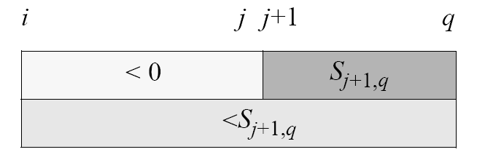
Ide
A_{i,j} adalah kumpulan bilangan mulai dari urutan i hingga urutan j.
S_{i,j} adalah dari kumpulan bilangan tersebut.
Theorema: Untuk A_{i,j} dengan S_{i,j} < 0. Jika q > j, maka A_{i,q} bukanlah deretan terurut yang terbesar.

Slide 15
Bukti Teorema
Bukti:
S_{i,q} = S_{i,j} + S_{j+1,q}
S_{i,j} < 0 ➔ S_{i,q} < S_{j+1,q}

Slide 16
Alternatif 3
function maxSubSum3( A : larik)‏:integer;
begin
maxSum = 0;
thisSum = 0;
for jj = 0 to a.length do
begin
thisSum = thisSum + a[jj];
if (thisSum > maxSum) then
maxSum = thisSum
else if (thisSum < 0) then
thisSum = 0;
end
maxSubSum3 :=maxSum;
}

Slide 17
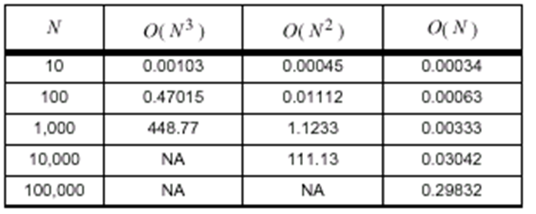
Perbandingan Running Time (detik)

Slide 18
Studi Kasus 2
Menghitung x^{n}
Banyak jalan menuju ke roma !!
Masalah : Jalan manakah yang tercepat?
Alternatif 1 : x^{n} = x.x.x.x.x.x ... x
sebanyak n
Apakah ada alternatif lain ?

Slide 19
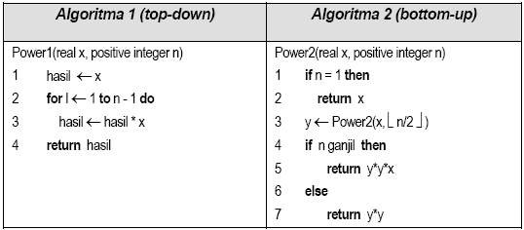
Contoh
terdapat 2 buah algoritma untuk menghitung x^{n}

Slide 20
Ada 2 Alternatif
Algoritma POWER1( ) :
sederhana dan langsung (murah)‏
memerlukan (n-1) perkalian (lambat)‏
sesuai untuk n berskala kecil.
Algoritma POWER2( ) :
lebih kompleks dan rekursif (mahal)‏
memerlukan ( ²log n ) perkalian (cepat)‏
sesuai untuk n berskala besar.

Slide 21
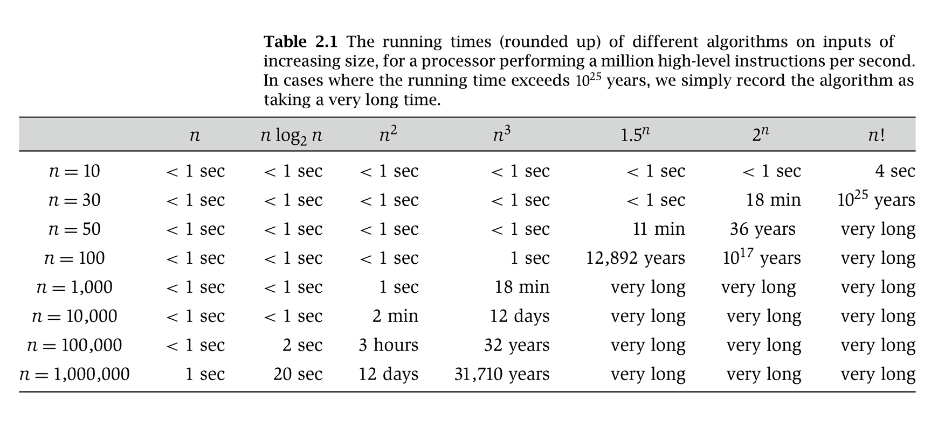
Review : Running time

Slide 22
PR
Buatlah program Maximum Contiguous Subsequence Sum
Menggunakan bahasa apa saja yang dikuasai
Kelompok 2-2
Hitung waktu proses untuk n = 100, 200, 300, ... 1000

Slide 23
Moral Of The Story
Bahkan teknik programming yang terbaik tak akan dapat membuat sebuah algoritma yang tidak efisien menjadi cepat.
Sebelum kita menginvestasikan waktu untuk mencoba mengoptimisasi program, kita harus pastikan algoritma nya sudah yang paling efisien.

Slide 24
Latihan
Diketahui suatu data terurut.
Buatlah suatu algoritma untuk mencari suatu sebuah data. Tentukan kompleksitas waktu asymptotik untuk algoritma tersebut
Apakah ada alternatif lainnya?
Buatkan programnya menggunakan bahasa apa saja.
Waktu 1 minggu.

